Slide 1
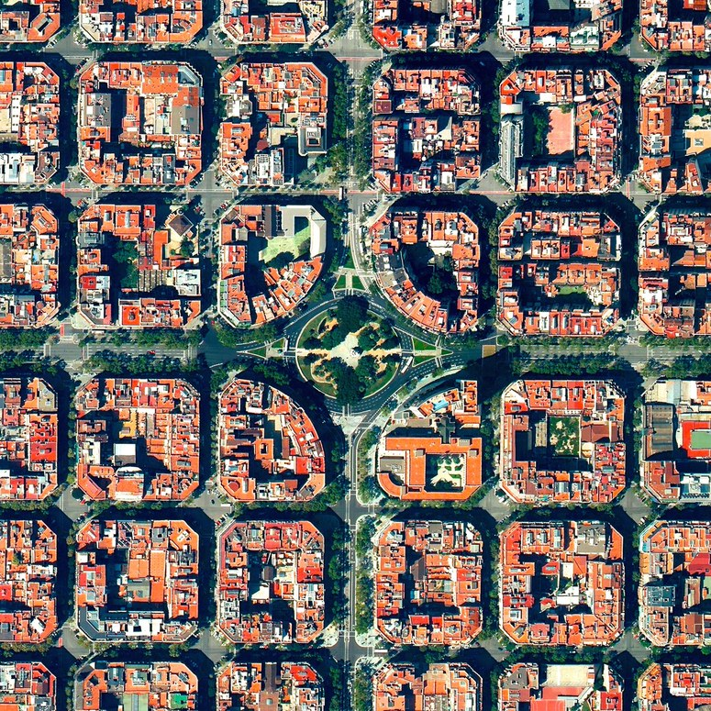
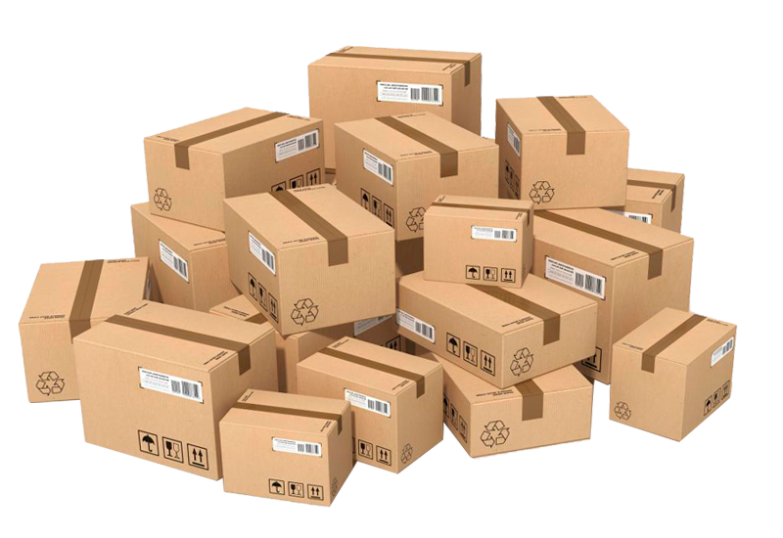
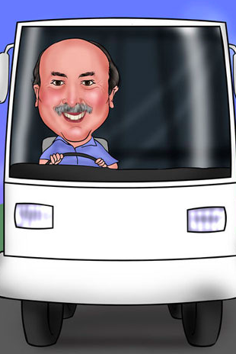
El objetivo es repartir todos los paquetes
Para ello dispones de un tiempo máximo
Todos los paquetes deben qedar entregados
Policia dando vueltas que le pone multas si encuentra la furgoneta
Multas por ir en contra dirección

Slide 2
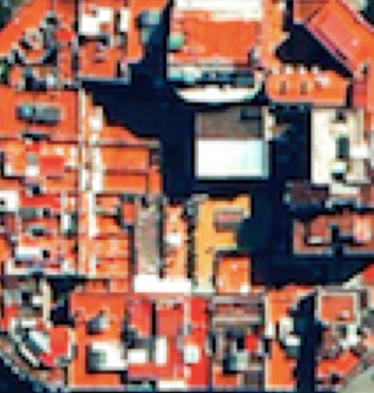

Slide 3
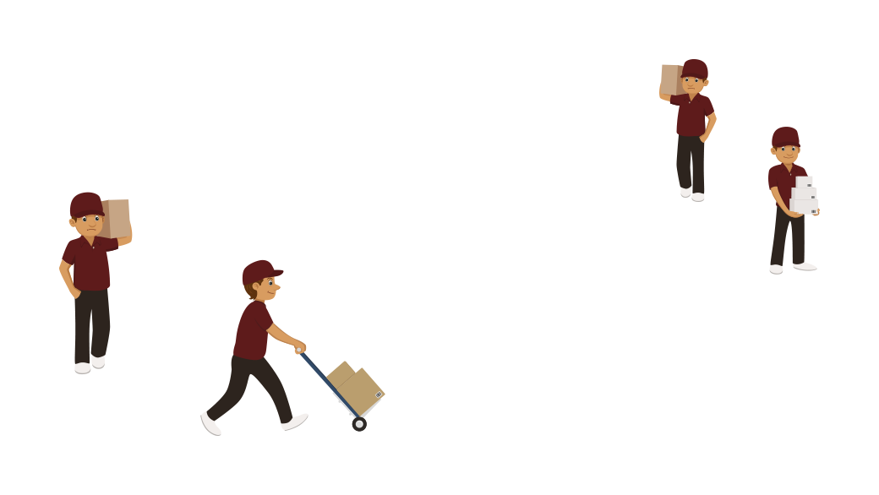
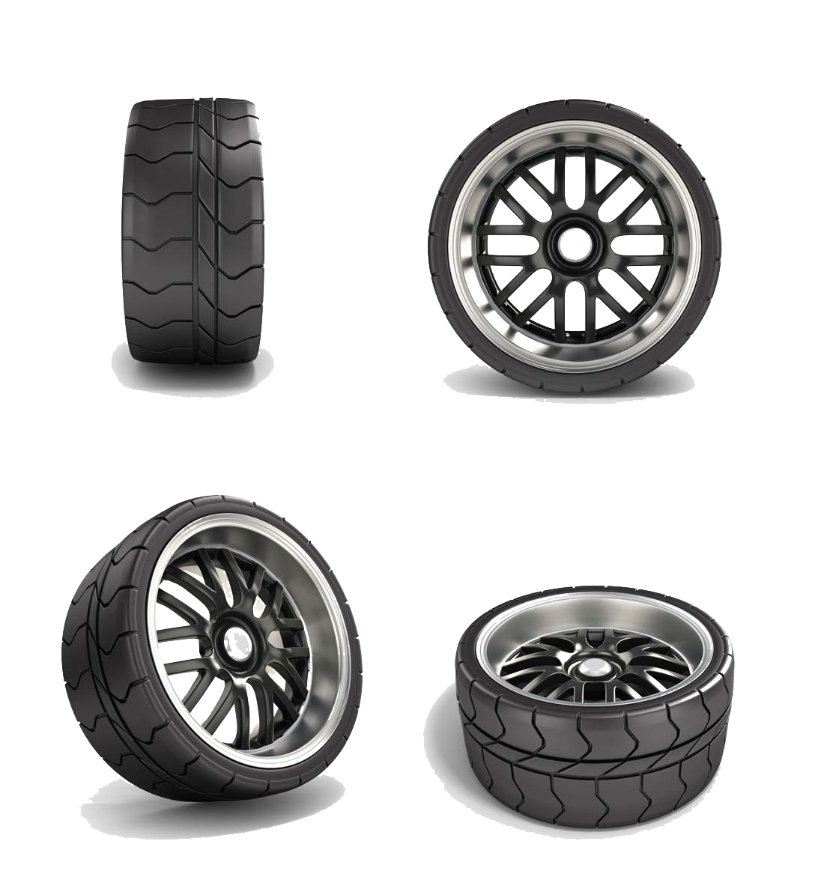

Slide 5
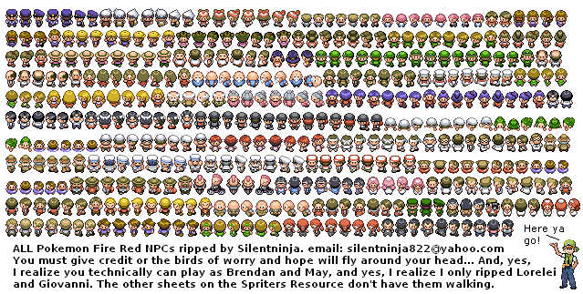
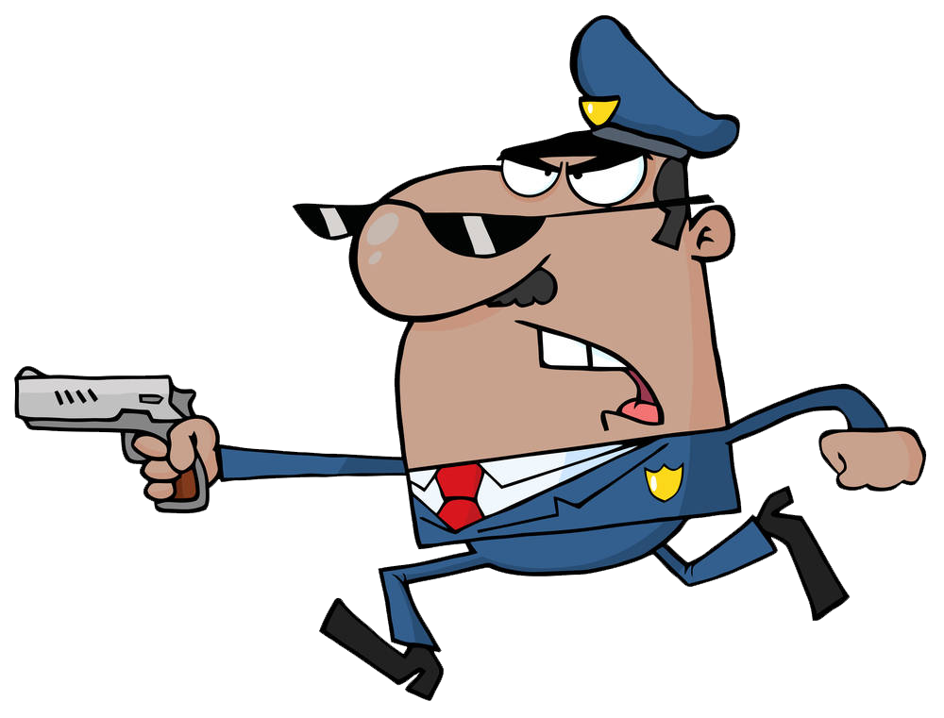


Slide 6




Slide 8
